Slide 1
Что нужно найти?
ЕГЭ по информатике
Исполнитель с набором команд
Найти КОЛИЧЕСТВО программ-преобразований
При заданных ограничениях на траекторию
23
Динамическое
программирование
Тип 1
Траектория содержит число A
Тип 2
Траектория НЕ содержит число B
Python · Рекурсия · f(x,y)
Тип 3
Содержит A и не содержит B
Особый
Команда не повторяется 3+ раз

Slide 2
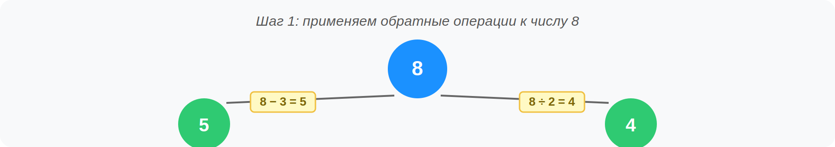
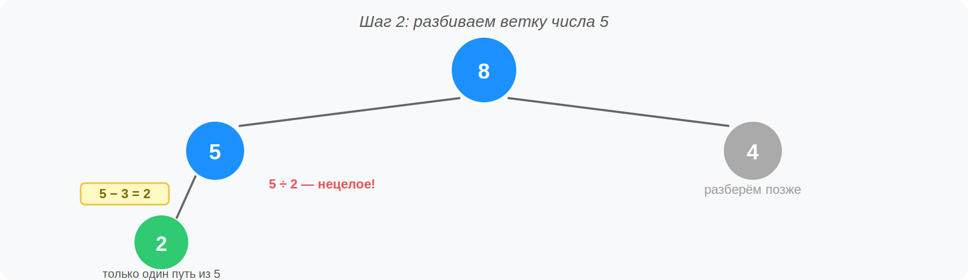
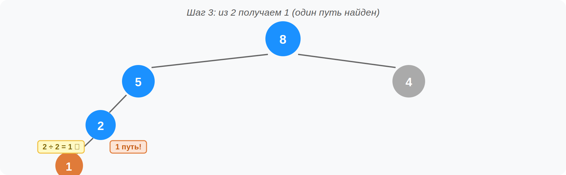
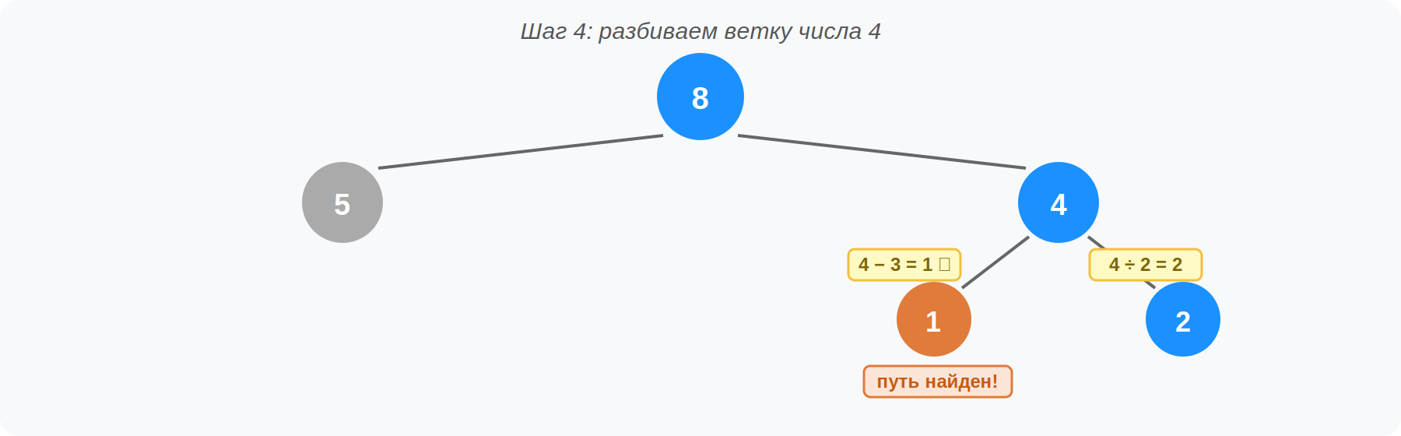
Введение — дерево
Дерево решений: из 1 в 8 (+3 и ×2)
Подход «сверху вниз»: из 8 идём к 1, применяя обратные операции (−3 и ÷2)
Итого: 3 пути из 1 в 8 → f(1,8) = 3

Slide 3
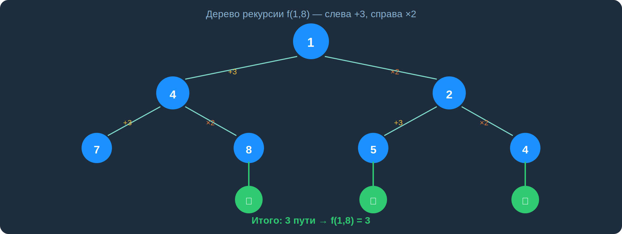
Дерево рекурсии
Полное дерево вызовов f(x,y)
def f(x, y):
if x == y: return 1 # достигли цели
if x > y: return 0 # перешли предел
return f(x+3, y) + f(x*2, y) # суммируем пути
print(f(1, 8)) # → 3
Складываем результаты, потому что нас интересует КОЛИЧЕСТВО путей — каждый успешный путь возвращает 1

Slide 4
Тип 1
Тип 1 — Траектория содержит число A
Разбиваем: f(x,A) × f(A,y) — умножаем количество путей до A и от A до y
# Операции: −2 и //2
def f(x, y):
if x == y: return 1
if x < y: return 0 # число уменьшается
if x > y: return f(x-2, y) + f(x//2, y)
# Задание 2300: из 32 в 1, через 14
print(f(32, 14) * f(14, 1)) # Ответ: 54
# Задание 2301: из 38 в 2, через 16
print(f(38, 16) * f(16, 2)) # Ответ: 36
Почему умножаем?
32 → ... → 14 → ... → 1
Каждый путь через 14 = один вариант из 32→14 × один вариант из 14→1
f(32,14) = 9
f(14,1) = 6
9 × 6 = 54 ✓
Через две точки A и B: f(x,A) * f(A,B) * f(B,y) — порядок важен (больше→меньше)

Slide 5
Тип 2
Тип 2 — Траектория НЕ содержит число B
Добавляем B в условие выхода: if x > y or x == B: return 0
# Задание 2302: +1, ×2, x², из 2 в 20, не через 11
def f(x, y):
if x == y: return 1
if x > y or x == 11: return 0 # ← добавили
if x < y:
return f(x+1,y) + f(x*2,y) + f(x**2,y)
print(f(2, 20)) # Ответ: 37
Как это работает
Без ограничения:
Путь может пройти через 11
С ограничением x == 11:
Как только x достигает 11 — функция возвращает 0
Этот путь не считается!
Результат: суммируются только пути, которые никогда не были в 11
# Задание 2303: −1, −2, //3, из 19 в 3, не через 9 и 16
def f(x, y):
if x == y: return 1
if x < y or x == 9 or x == 16: return 0
if x > y:
return f(x-1,y) + f(x-2,y) + f(x//3,y)
print(f(19, 3)) # Ответ: 180

Slide 6
Тип 3 + Особый
Тип 3 и особый случай с повторениями
Тип 3 = Тип 1 + Тип 2: добавляем B в выход И разбиваем через A
# Задание 2304: −1, −6, //2, из 34 в 6, через 29 и 19, не через 24
def f(x, y):
if x == y: return 1
if x < y or x == 24: return 0 # исключаем 24
if x > y:
return f(x-1,y) + f(x-6,y) + f(x//2,y)
print(f(34,29) * f(29,19) * f(19,6)) # Ответ: 115
Особый случай: команда не повторяется 3+ раз подряд
# Задание 2305: +1, ×2, из 1 в 24, команда не повторяется 3+ раз
def f(x, y, path=''):
if 'AAA' in path or 'BBB' in path: return 0
if x == y: return 1
if x > y: return 0
return f(x+1, y, path+'A') + f(x*2, y, path+'B')
print(f(1, 24)) # Ответ: 6

Slide 7
Шпаргалка — быстрые шаблоны
Базовая функция
Тип 1 — через точку A
def f(x, y):
if x == y: return 1
if x > y: return 0 # или x < y
return f(x+OP1,y)+f(x*OP2,y)+...
# Функция не меняется!
# Только вызов:
print(f(x,A) * f(A,y))
# Через две точки:
print(f(x,A)*f(A,B)*f(B,y))
Тип 2 — не через B
Без повторений 3+ раз
def f(x, y):
if x == y: return 1
if x > y or x == B:
return 0
return f(x+OP1,y)+f(x*OP2,y)
def f(x, y, path=''):
if 'AAA' in path: return 0
if x == y: return 1
if x > y: return 0
return f(x+1,y,path+'A')+...

Slide 8
Задание 23
Успехов на ЕГЭ!
ДП · Рекурсия · f(x,y) · Дерево решений · Умножение путей
1
2
3
4
Определи тип
Перепиши операции
Добавь ограничения
Умножь при A

